Slide 1
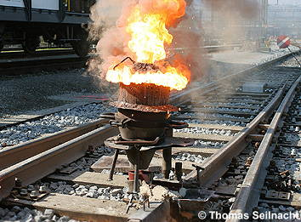
Rettung vor dem Zugunglück!
Reduktion
Stand 05.08.2022

Slide 2
Reparatur von dicken Eisenbahnschienen
Stell dir folgenden Fall vor: Eine stark befahrene Bahnschiene ist nach jahrelanger Belastung gebrochen. Jetzt würde jeder kommende Zug unvermeidlich für ein Zugunglück sorgen.
Chemiker können dies aber verhindern.
Die Reparatur der Bahnschiene liegt nur eine Reaktion entfernt.
Jetzt wirst du lernen, wie auch du die kaputte Bahnschiene reparierst und somit das Unglück verhindern kannst.

Slide 3
Mit dieser Lerneinheit kannst du…
…einen Einblick in Reduktionen als Teil von Redox-Reaktionen erhalten.
…Funken sprühen sehen und die Thermit-Reaktion kennen lernen.

Slide 4
Du musst nur…
…die Oxidation als Elektronenabgabe kennen.
…Oxidationszahlen aufstellen können.

Slide 5

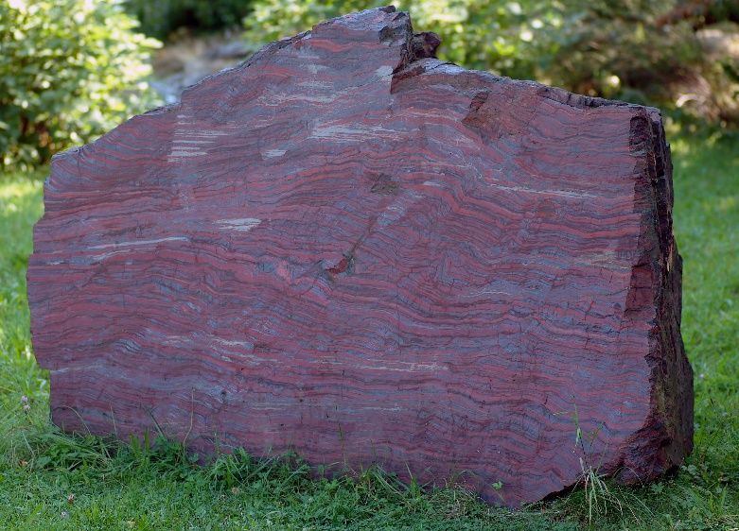
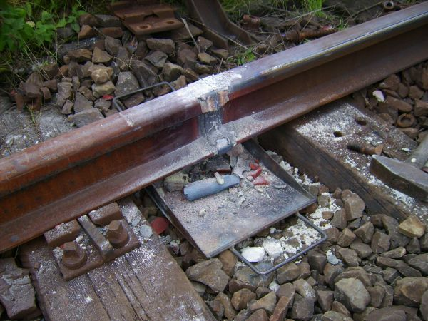
Informationen
Wikipedia, 2022
Gleisbau-Welt, 2022
Im linken Bild ist Bändereisenerz abgebildet, welches neben dem roten Eisenerz auch weitere Gesteine beinhaltet.
Im rechten Bild sind zwei Bahnschienenteile abgebildet, welche aus Stahl, einer Eisenlegierung, angefertigt wurden.
Die Verbindung der Bahnschienen besteht aus Eisen.

Slide 6
Aufgabe 1 von 2
Aus dem ursprünglichen Eisenerz wird nur das Eisen(III)-oxid für die benötigte Reaktion verwendet.
Eisen(III)-oxid ist nur eines von vielen Metalloxiden.
Der Reaktionspartner von Eisen(III)-oxid ist
in der lebensrettenden Reaktion Aluminium.
Überlege, was für Eigenschaften Metalle haben und notiere diese in deinem Heft.

Slide 8
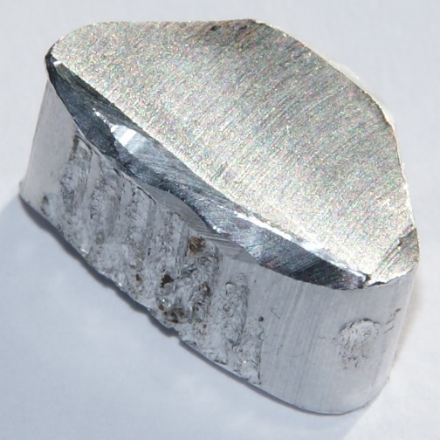
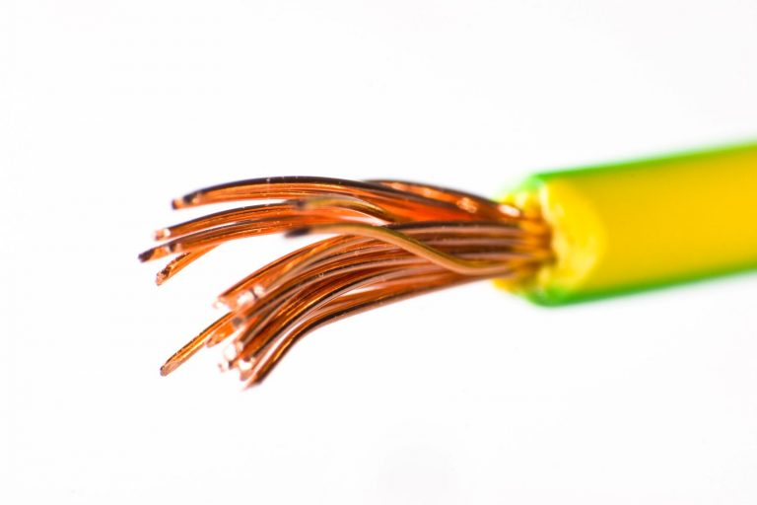
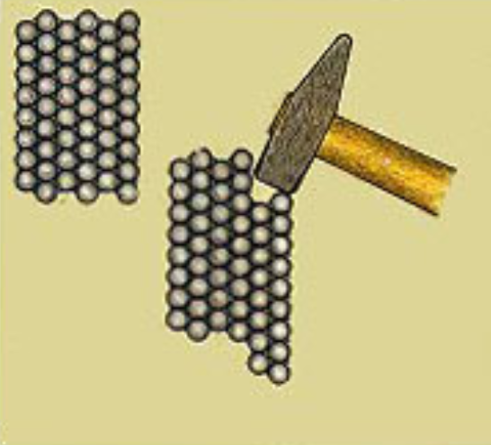
Betrachte die Bilder von Metallen und versuche Eigenschaften von Metallen aus den Bildern abzuleiten.
Igus, 2022
Chemieunterricht, 2022
Wikipedia, 2022

Slide 10
Eigenschaften von Metallen:
Metallischer Glanz
Gute Elektrische Leitfähigkeit
Gute Wärmeleitfähigkeit
Gute Verformbarkeit

Slide 11
Aufgabe 2 von 2
Beobachte die zwei nachfolgenden Videos von der
Thermit-Reaktion und dem Ergebnis der Thermit-Reaktion.
Schreibe dir Notizen zu deinen Beobachtungen auf ein Schmierblatt. Halte das jeweilige Video dafür an.

Slide 12
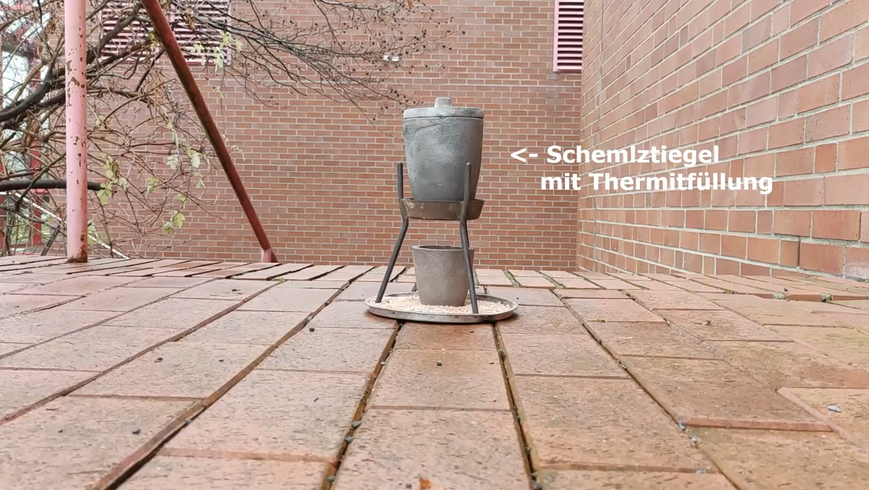
Thermit-Reaktion

Slide 13
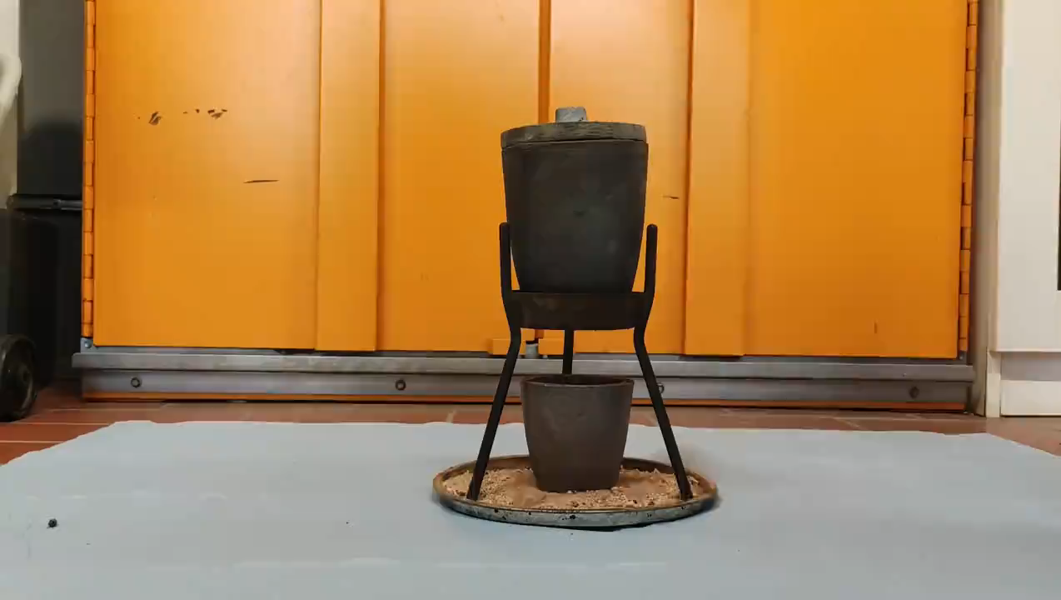
Ergebnis der Thermit-Reaktion

Slide 14
Aufgabe 2 von 2
Das Eisen(III)-oxid (Fe₂O₃) reagiert in dieser Reaktion zu Eisen (Fe), dafür ist jedoch ein Reaktionspartner notwendig.
Der Reaktionspartner von Eisen(III)-oxid ist in dieser Reaktion Aluminium (Al), welches zu Aluminium(III)-oxid (Al₂O₃) reagiert.
Stelle mit Hilfe der Angaben in Aufgabe 2 die Reaktionsgleichung der Thermit-Reaktion auf.
Verwende dafür die hier dargestellten Informationen.

Slide 15
Schreibe die Edukte auf die linke Seite und die Produkte auf die rechte Seite des Reaktionspfeiles.

Slide 16
Ein Reaktionspartner gibt Elektronen ab und dessen Oxidationszahl wird positiver (Oxidation).
Ein Reaktionspartner nimmt Elektronen auf und dessen Oxidationszahl wird negativer (Reduktion).
Die Reaktion ist somit eine Redoxreaktion.
Notiere dir die Oxidationszahlen der Edukte und Produkte über der Reaktionsgleichung.
Hinweis: Wie verändern sich die Oxidationszahlen von Eisen und Aluminium?

Slide 17
Die richtigen Oxidationszahlen für die Edukte und Produkte sind in der Reaktionsgleichung abgebildet.
Die Teilchenzahl von Eisen und Aluminium sind auf Edukt- und Produktseite jedoch noch verschieden.
+ III
- II
0
0
+ III
- II
Fe₂O₃ + Al → Fe + Al₂O₃
Notiere dir die Reaktionsgleichung und gleiche die Reaktion mit Hilfe der richtigen Koeffizienten aus. Beschrifte anhand der Oxidationszahlen die Reduktion (Elektronenaufnahme) und die Oxidation (Elektronenabgabe) .

Slide 19
Die richtige Reaktionsgleichung der Redoxreaktion lautet:
Oxidation (Elektronenabgabe)
+ III
- II
0
0
+ III
- II
Fe₂O₃ + 2 Al → 2 Fe + Al₂O₃
Reduktion (Elektronenaufnahme)
Merkhilfe:
Oxidation = Elektronenabgabe
Reduktion = Elektronenaufnahme

Slide 20
Die Oxidationszahl von Eisen in Eisen(III)-oxid verringert sich in der Reaktion zu Eisen(0) um drei.
Drei Elektronen werden von Eisen aufgenommen und das Eisen wird reduziert.
Die Oxidationszahl von Aluminium(0) erhöht sich in der Reaktion zu Aluminium(III)-oxid um drei.
Drei Elektronen werden von Aluminium abgegeben und das Aluminium wird damit oxidiert.

Slide 21

Das sollte bleiben:
Eine Redox-Reaktion ist eine gleichzeitig ablaufende Reduktion und Oxidation.
Oxidation = Elektronenabgabe
(Oxidationszahl wird erhöht.)
Reduktion = Elektronenaufnahme
(Oxidationszahl wird erniedrigt.)
3. Die Thermit-Reaktion ist eine Redox-Reaktion welche zur Reparatur von Eisenbahnschienen verwendet wird.

Slide 22
Reparatur von dicken Eisenbahnschienen
Erinnere dich an die anfängliche Situation zurück:
Dein Wissen steht zwischen einer sicheren Bahnfahrt oder einem Zugunglück. Die Schienen weisen eine Bruchstelle auf, die repariert werden muss.
Du kennst jetzt eine bestimmte Redox-Reaktion, die in der Lage ist, das drohende Unglück zu vermeiden.
Die Thermit-Reaktion, in welcher Eisen(III)-oxid zu Eisen reduziert wird und Aluminium zu Aluminium(III)-oxid oxidiert wird, ermöglicht dir den Schluss der Bruchstelle.
Mit der richtigen Mischung von Eisen(III)-oxid und Aluminium, einem Reaktionsstarter und einer passenden Schienenform verhinderst du das Zugunglück.
Notes:
Aluminium oder Aluminium(0)

Slide 23
Teste dich selbst
Lasse jeweils ein Metalloxid mit einem anderen Stoff in einer Redox-Reaktion reagieren und gleiche aus.
Hinweis: Das Metall im Metalloxid wird immer reduziert.
a)
CuO + H₂ → Cu + H₂O

Slide 25
Ordne den Stoffen die passenden Oxidationszahlen zu.
Entscheide welcher Stoff oxidiert wird und welcher Stoff reduziert wird.
Gleiche die Anzahl der Stoffe auf Edukt- und Produktseite aus.
Oxidation (Elektronenabgabe)
+ II
- II
0
0
+ I
- II
CuO + H₂ → Cu + H₂O
Reduktion (Elektronenaufnahme)
Fertig :)

Slide 26
Teste dich selbst
Lasse jeweils ein Metalloxid mit einem anderen Stoff in einer Redox-Reaktion reagieren und gleiche aus.
Hinweis: Das Metall im Metalloxid wird immer reduziert.
a)
CuO + H₂ → Cu + H₂O
b)
Na + Al₂O₃ → NaO + Al

Slide 28
Ordne den Stoffen die passenden Oxidationszahlen zu.
Entscheide welcher Stoff oxidiert wird und welcher Stoff reduziert wird.
Gleiche die Anzahl der Stoffe auf Edukt- und Produktseite aus.
Oxidation (Elektronenabgabe)
Oxidation (Elektronenabgabe)
+ III
- II
0
+ III
- II
0
+ I
- II
- II
0
0
+ I
6 Na + Al₂O₃ → 3 Na₂O + 2 Al
Na + Al₂O₃ → Na₂O + Al
Fertig :)
Reduktion (Elektronenaufnahme)
Reduktion (Elektronenaufnahme)

Slide 29
Wie sicher kannst du jetzt Oxidation und Reduktion erkennen und eine Redox-Reaktion aufstellen?
Hast du ein grünes Smiley gewählt, freu dich, alles perfekt.
Hast du ein gelbes Smiley gewählt, geh nochmals die Aufgaben, die Lösungen und besonders Folie 21 durch.
Hast du ein rotes Smiley gewählt, frag den Betreuer bzw. Lehrer nach einem Rat.

Slide 30
Diese Anleitung wurde gefertigt von
Sebastian Kolbinger.
Im Rahmen der fachdidaktischen Vertiefung des MINT-Lehramt PLUS Zusatzstudiums für die Abteilung
Didaktik der Chemie
an der Universität Bayreuth.
Bildquellen:
Thermitschweißen, https://www.seilnacht.com/Lexikon/thermit.html, aufgerufen am 12.1.2022
Eisenerz, https://upload.wikimedia.org/wikipedia/commons/5/5f/Black-band_ironstone_%28aka%29.jpg, aufgerufen am 12.1.2022
Gleisbau-Welt, https://www.gleisbau-welt.de/lexikon/gleisbau-und-instandhaltung/maschineller-gleisbau/schweisstechnologie/thermit-schweissen#&gid=1&pid=7, aufgerufen am 12.1.2022
Aluminiumblock, https://en.wikipedia.org/wiki/Aluminium#/media/File:Aluminium-4.jpg, aufgerufen am 16.3.2022
Kupferkabel, https://blog.igus.de/wp-content/uploads/2021/05/Kupfer-als-Leiterwerkstoff-kleiner-768x512.jpeg, aufgerufen am 16.3.2022
Metall und Hammer, https://www.chemieunterricht.de/dc2/kristalle/met-kris.htm, aufgerufen am 16.3.2022

